Slide 1
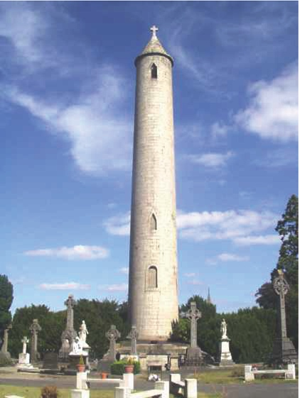
Turais scoile
I gceann tamaill beidh tú ag léamh ailt a
scríobh dalta d’Iris na Scoile i
bPobalscoil Chorca Dhuibhne faoi
thuras scoile go Baile Átha Cliath.
Ach ar dtús, tabhair faoi na cleachtaí seo a leanas...

Slide 2
Turais scoile Réamhobair 1
Tá go leor samplaí den aimsir chaite san alt a bheidh tú ag
léamh. Cuir Gaeilge ar na briathra thíos. Is féidir leat úsáid a
bhaint as an bhfoirm tháite nó an fhoirm scartha, pé ceann is
nádúrtha duitse. Tá an chéad cheann déanta duit.
Béarla | Gaeilge
We got up | D’éiríomar / D’éirigh muid
We went
We headed for (tabhair aghaidh ar)
We gathered (bailigh)
We didn’t do
We stopped
We enjoyed it
We went (imigh)
We jumped
We headed for (dírigh ar)
We walked
We continued (téigh ar aghaidh)
We brought
We didn’t come home
It showed us (taispeáin do)

Slide 3
Turais scoile Réamhobair 2
(a) Féach ar an difríocht atá idir an dá fhrása seo:
Thugamar aghaidh ar...
Chuamar ar aghaidh...
An dtuigeann tú an difríocht atá eatarthu?
Agus an ceann seo?
Tá sé díreach ansin, ar d’aghaidh amach.
(b) San alt, tá dalta ag cur síos ar thuras scoile ó Phobalscoil Chorca Dhuibhne go cathair Bhaile Átha Cliath. Sula léifidh tú an t-alt, tabhair féin agus an duine in aice leat buille faoi thuairim faoi na cineálacha áiteanna a ndeachaigh siad chucu / na cineálacha rudaí a rinne siad. Smaoinigh ar na gnéithe difriúla a bhíonn i dturais scoile de ghnáth (gné stairiúil, gné oideachasúil, gné siamsaíochta etc.). Breacaigí síos bhur dtuairimí in bhur gcóipleabhar.

Slide 4
Turais scoile Léamh (lch. 1)
Lá faoin dtor! Le Tomás Ó Sé
Thugamar aghaidh ar an Ardchathair ar an gcéad lá de mhí na Márta 2012. Bhailíomar ar fad le chéile taobh thiar de Shiopa Uí Ghairbhí ar a 5.45 ar maidin! Bhí leath againn fós inár gcodladh le tuirse mar nár dhearnamar néal codlata an oíche roimh ré mar go raibh lá iontach os ár gcomhair amach i mBaile Átha Cliath. Stopamar i Mainistir na Féile chun greim a ithe agus chun na cnámha a shíneadh.
REILIG GHLAS NAÍON
Tar éis turas fada thángamar chomh fada le Reilig Ghlas Naíon, áit an-stairiúil ar fad. Bhí atmaisféar ait timpeall na háite mar go raibh a fhios againn i gcúl ár gcinn an méid a d’fhulaing na daoine a bhí curtha sa reilig seo chun saoirse a fháil d’Éirinn. Ina measc bhí Ruairí Mac Easmainn, Dónall Ó Conaill, Éamonn De Valera agus ar deireadh Micheál Ó Coileáin agus scata daoine eile. Bhíomar ábalta lámh a leagadh ar chónra Dhónaill Uí Chonaill, agus dúradh linn dá leagfaimis ár lámh air go dtabharfadh sé ádh dúinn dár saol ar fad.
I ndiaidh don treoraí sinn a thabhairt timpeall an teampaill chuamar isteach go dtí músaem a raibh an-chuid eolais ann mar gheall ar an teampall féin agus faoi na daoine a cuireadh ann. Ba thaithí iontach é a bheith ann agus bhaineamar an-sásamh as.
TAISPEÁNTAS COIRP
D’imíomar linn ag ithe lóin agus i gcomhair siúl beag agus ansin
léimeamar ar an mbus arís agus dhíríomar ar an gcathair. Ba é seo
príomhchúis an turais seo - turas a thabhairt ar an ‘Human
Body Exhibition’ i gcroílár Bhaile Átha Cliath. Bhí a lán cainte déanta
ar thaispeántas na gcorp seo agus bhíomar ag súil le han-
chaighdeán eolais a fháil uaidh. Shiúlamar ar na sráideanna go dtí
gur thángamar go dtí an foirgneamh. Chuamar isteach ann agus bhí
boladh mí-nádúrtha ag teacht ó na coirp. Boladh an bháis a bhí ag
teacht ón seomra mór go raibh na coirp ann.

Slide 5
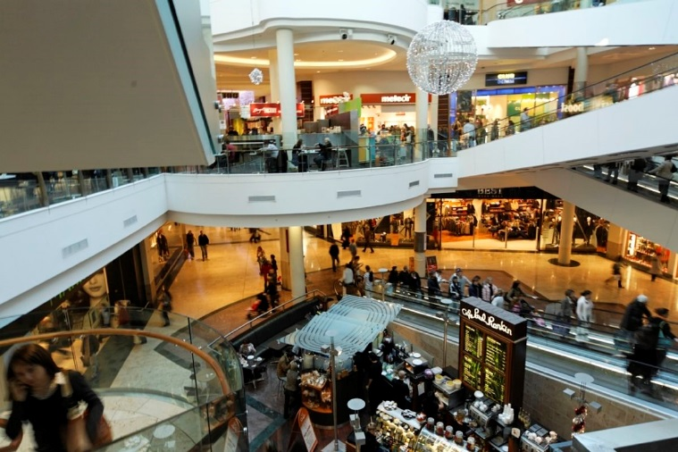
Turais scoile Léamh (lch. 2)
Ach b’fhiú go mór íoc chun dul isteach ann. Thaispeáin sé dúinn cén tslí a oibríonn na meatáin agus tú ag léimeadh san aer. Bhí cás gloine ann agus mhíneodh sé duit cén saghas cruth a bhí ar leanbh agus gan é ach tar éis a bheith tosaithe ag fás tar éis coicíse, ansin mí agus suas go dtí 4 mhí, rud an-suimiúil a bhí ann. Chuamar ar aghaidh ansin go dtí na daoine fásta agus bhí corp gearrtha ina dhá leath chun go bhfeicfeá an córas atá ag na horgáin difriúla agus an tslí a n-oibríonn siad. Ar deireadh bhí cás gloine ann agus istigh ann bhí an croí, leis na féitheoga, na hartairí agus na ribeadáin ar fad go raibh tábhacht ag baint leo.
IONAD SIOPADÓIREACHTA i nDÚN DROMA
Tar éis tamaill rinneamar ár slí go dtí an deireadh agus bhíomar ag súil leis an rud seo go mór...... Siopadóireacht i nDún Droma! Bhí dúil againn sa reilig agus an t-eolas a bhí ag baint leis.... bhí dúil againn sa taispeántas coirp ach.... bhí an-an-dúil againn sa tsiopadóireacht. Thugamar breis airgid linn chun é a chaitheamh san ionad siopadóireachta agus níor thángamar abhaile le cent. Bhí siopaí ann ar nós Hollister, Tommy Hilfiger, Jack&Jones, Hugo Boss agus gach aon saghas siopa a cheap Dia. Gan dabht bhí siopaí ann do chailíní agus ina measc bhí Hollister, Mirage, Swamp, H&M agus Urban Outfitters agus gach saghas rogha de shiopaí ann.

Slide 6
Turais scoile Léamhthuiscint
Freagair na ceisteanna seo ar an alt atá léite agat.
Cad is mó a chuaigh i bhfeidhm ar Thomás faoi Reilig Ghlas Naíon?
Cad iad na rudaí is mó ar chuir Tomás suim iontu i dTaispeántas na gCorp?
Ba é an t-ionad siopadóireachta i nDún Droma an chuid den turas scoile is mó a thaitin le Tomás. Cad a deir sé faoin Ionad?

Slide 7
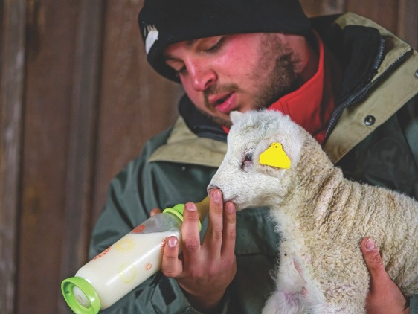
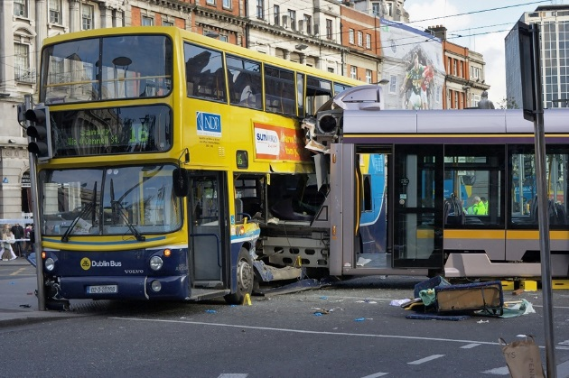
Turais scoile Iarphlé 1
Bíonn taithí saoil difriúil ag duine atá ag fás aníos i gcathair agus duine atá ag fás
aníos faoin tuath. Ní thógann daoine cathrach ceann de rudaí laethúla a tharlaíonn
sa chathair mar tá siad ina gcónaí ann a saol ar fad, mar shampla, busanna dhá stór
nó ionaid siopadóireachta mhóra. Ach is rudaí spéisiúla iad sin do mhuintir na
tuaithe.
Ar an lámh eile, ní thógann muintir na tuaithe aon cheann de rudaí laethúla
tuaithe ar nós caoire a bheith ar an mbóthar nó aithne a bheith ag gach duine ar a
chéile. Ach cuireann daoine cathrach an-spéis sna rudaí sin.
An féidir leat smaoineamh ar shamplaí eile?
Iontaisí na tuaithe do mhuintir na cathrach:
1. _______________________________
2. _______________________________
3. _______________________________
Iontaisí na cathrach do mhuintir na tuaithe:
1. _______________________________
2. _______________________________
3. _______________________________

Slide 8
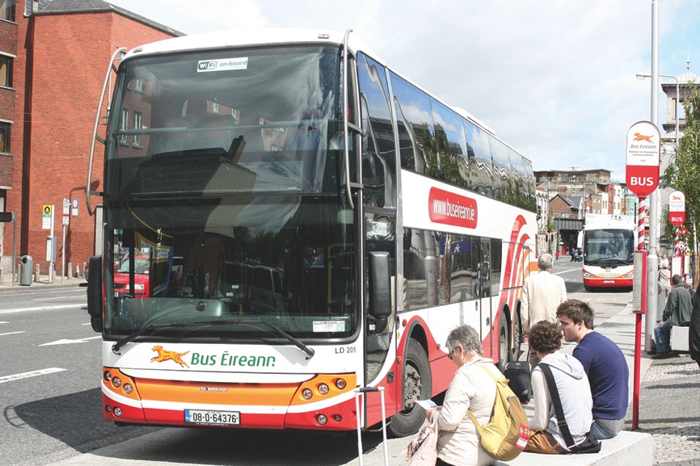
Turais scoile Iarphlé 2
Bí ag obair i ngrúpa. Leagaigí amach plean do
thuras scoile a d’fhéadfaí a dhéanamh in bhur
gceantar féin. Samhlaígí go bhfuil scoil ag teacht
ó áit éigin eile sa tír. Cad a bheadh go maith
dóibh le déanamh sa cheantar?
Caithfidh an rang vóta don turas is fearr ag an
deireadh.

Slide 9
Turais scoile Scríobh
Scríobh alt d’Iris na Scoile ar thuras éigin a ndeachaigh tú air leis an scoil. Bíodh an t-alt timpeall leathanach ar fhad agus bíodh do chuid gramadaí cruinn ceart.
Agus bíodh sé suimiúil chomh maith – is d’Iris na Scoile é!
Ná déan dearmad go mbíonn alt níos suimiúla le léamh nuair a bhíonn tuairimí pearsanta ann agus rudaí á dtabhairt faoi deara ann seachas díreach tuairisciú lom. Abair san alt, mar sin, ní hamháin cá ndeachaigh sibh ach cén saghas áite a bhí ann agus conas mar a bhraith tú nó cad a cheap tú de na rudaí a bhí ar bun agaibh.

